Slide 1

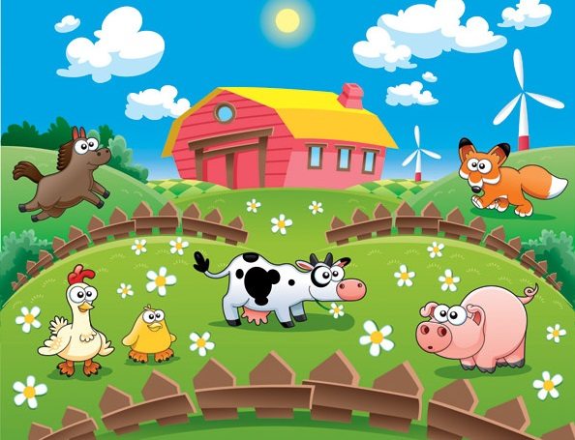
我的開心農場

Slide 2

我的開心農場
正在載入資料 …

Slide 3

我的開心農場
開始遊戲

Slide 4
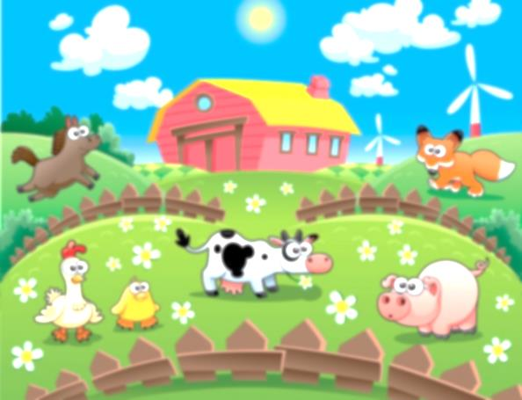
建立新帳號
使用fb登入

Slide 6
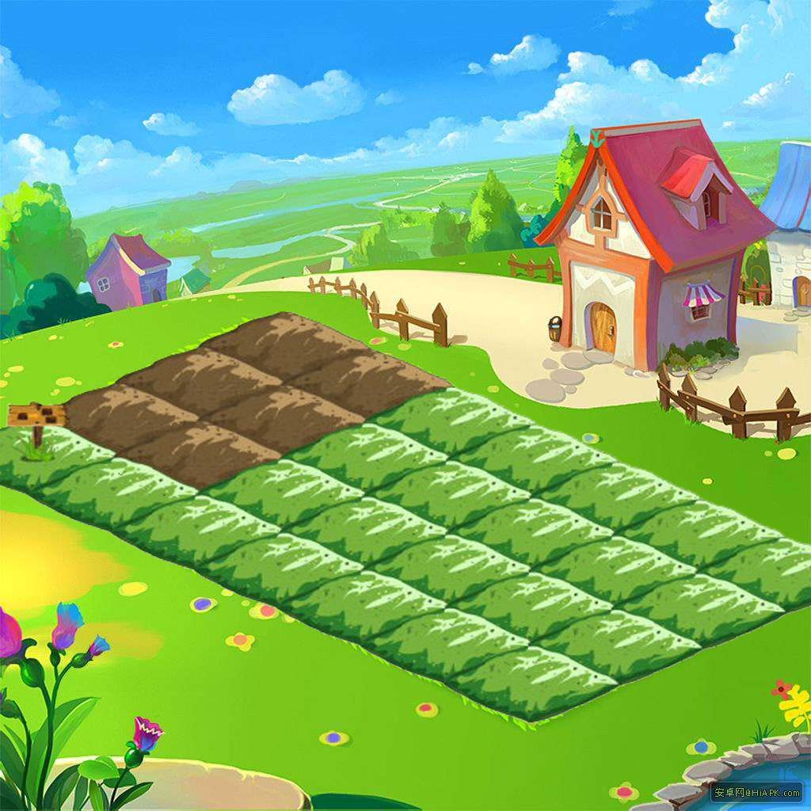





Bear
1,200
歡迎來到我的開心農場，首先就讓我來教教你怎麼當個稱職的農夫巴!!!
200/500
600/1000

Slide 7

Bear
1,200
200/500
600/1000
要種東西之前當然要有種子拉~我們先到右上角的商店裡買些種子八

Slide 8
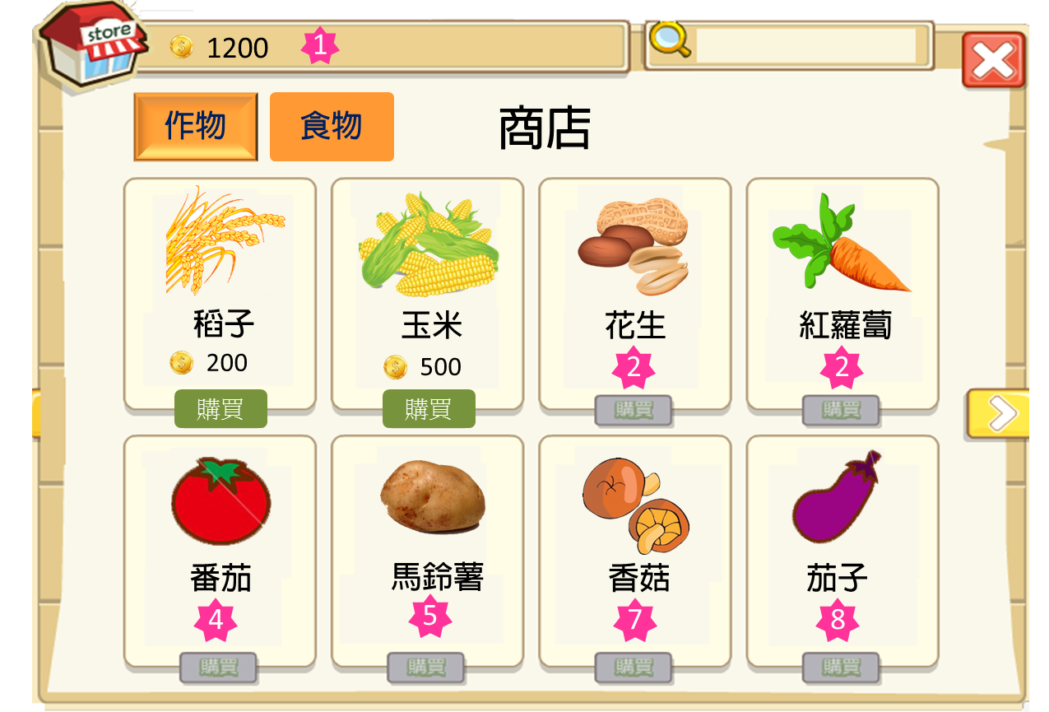
Bear
1,200
200/500
600/1000
購買稻子X1
確認

Slide 9
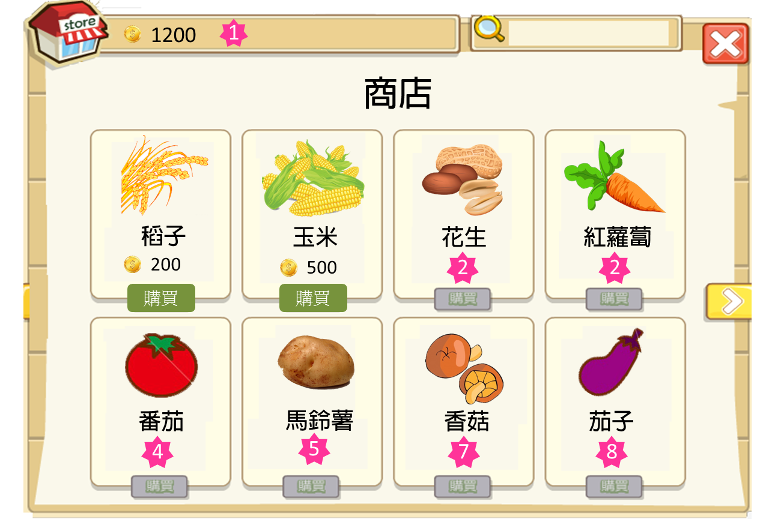
Bear
Bear
1,200
作物
食物
200/500
600/1000

Slide 10
Bear
1,200
-200
200/500
600/1000

Slide 11
Bear
1,000
200/500
600/1000

Slide 12
Bear
1,000
200/500
600/1000
耶耶耶~我們終於買好種子了,現在讓我來教你如何耕種巴

Slide 13
Bear
1,000
200/500
600/1000
首先，我們先選擇一塊準備要耕種的農地

Slide 14





Bear
1,000
200/500
600/1000

Slide 15


Bear
1,000
200/500
600/1000
X1

Slide 16
Bear
1,000
200/500
600/1000
+20
-50

Slide 17
Bear
1,000
220/500
550/1000

Slide 18
Bear
1,000
220/500
550/1000
哇哇哇~我們成功把作物種下去囉,接著我們就只要等待作物長大囉

Slide 19

Bear
1,000
220/500
550/1000
0:01:05
接著將滑鼠移到作物旁，查看剩餘的種植時間

Slide 20

Bear
1,000
220/500
550/1000
完成
當作物成熟時我們就可以進行採收拉~

Slide 21

Bear
1,000
220/500
550/1000
完成

Slide 22

Bear
1,000
220/500
550/1000
完成
採收稻子X1
500
確認

Slide 23
Bear
1,000
220/500
550/1000
完成
採收稻子X1
500
確認

Slide 24
Bear
1,000
+500
220/500
550/1000
+50
-100

Slide 25
Bear
1,500
270/500
450/1000

Slide 26
Bear
1,500
270/500
450/1000
接下來我要教你怎麼買更多的田地才能種更多的農作物喔

Slide 27
Bear
1,500
270/500
450/1000
首先先點選一塊未開闢的農地

Slide 28

Bear
1,500
270/500
450/1000
擴建農地
1000
確認
首先先點選一塊未開闢的農地

Slide 29
Bear
1,500
270/500
450/1000

Slide 30
Bear
1,500
-1000
270/500
450/1000

Slide 31
Bear
700
270/500
450/1000

Slide 32
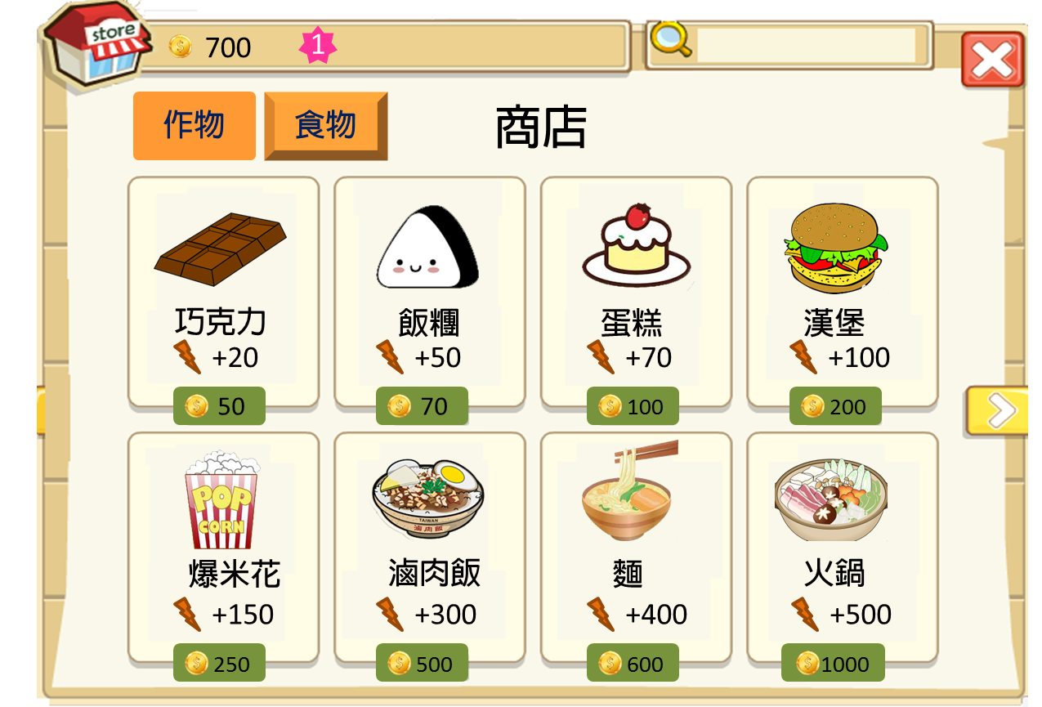

Bear
700
270/500
0/1000
花費200元購買漢堡
+100
當你沒有體力時可以到商店買些食物補充體力喔
確認

Slide 33
Bear
700
-200
270/500
0/1000
+100

Slide 34

Bear
500
270/500
100/1000

Slide 35
Bear
500
270/500
100/1000
你真是太聰明全部都學會了!接下來開始來打造屬於自己的開心農場巴!!

